Slide 1






Л.Н. ГУМИЛЕВ АТЫНДАҒЫ ЕУРАЗИЯ ҰЛТТЫҚ УНИВЕРСИТЕТІ
ӨНЕР ТАРИХЫ
Астана - 2025

Slide 2
АБТРАКЦИОНАЛИЗМ ЖӘНЕ КОНЦЕПТУАЛИЗМ
Жоспар:
  Абтракционализм.
  Концептуализм.

Slide 3
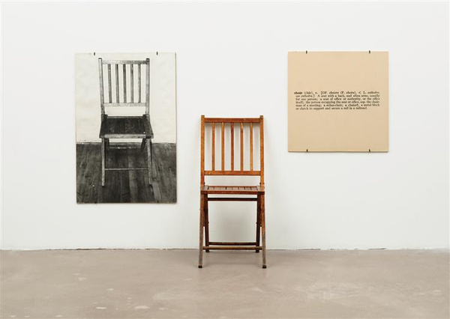
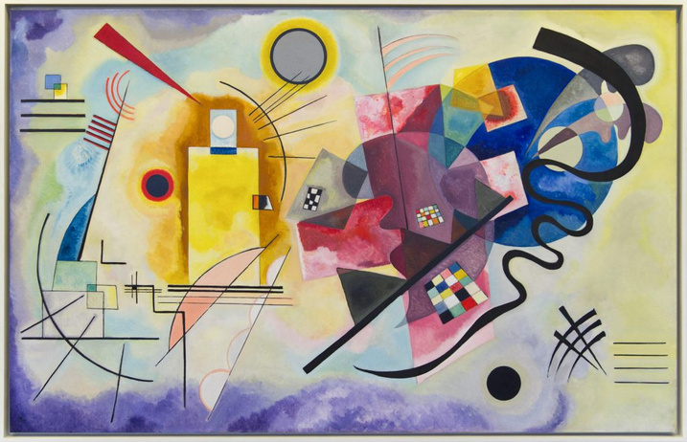
Абстракционизм мен концептуализм – ХХ ғасырдағы бейнелеу өнерінің маңызды бағыттарының бірі. Екеуі де дәстүрлі көркемдік әдістерден бас тартып, өнердің мәнін жаңа қырынан түсіндіруге ұмтылды.
Абстракционизм ХХ ғасырдың басында пайда болды. Бұл бағыттың өкілдері шынайы өмірді бейнелеуден алыстап, өнерді таза түстер, сызықтар мен aпішіндер арқылы жеткізуді мақсат етті. Василий Кандинскийдің еңбектерінде түстің әуені мен ырғақтық үйлесімі басты орынға шықса, Казимир Малевич өзінің «Қара шаршы» туындысымен өнердің кез келген заттық бейнеден толық арылуы мүмкін екенін көрсетті. Пит Мондриан қатаң геометриялық формаларды қолданып, өнерді математикалық дәлдікке жақындатты. Абстракционизмде бастысы – суретшінің ішкі сезімі мен ойының көрінісі.
Джозеф Кошуттың One and Three Chairs (1965)
Концептуализм ХХ ғасырдың 1960–1970 жылдары қалыптасты. Бұл бағытта өнер туындысының материалдық түрі емес, оның артындағы идея, ой маңызды саналды. Концептуалистер өнердің мәні көркем бейнеде емес, суретші жеткізгісі келген тұжырымда екенін алға тартты. Джозеф Кошуттың «Бір және үш орындық» жұмысы осы ағымға тән: онда бір орындықтың өзі, оның фотосуреті және сөздік анықтамасы қатар қойылған. Мұнда бастысы – көрерменнің ойлануы, өнер мен шындықтың арақатынасын түсінуі.
Осылайша, абстракционизм өнерді бейнелеуден босатып, түстер мен пішіндердің өзіндік тілін дамытса, концептуализм өнердің басты құндылығы идея мен ұғымда екенін көрсетті. Екі бағыт та ХХ ғасырдағы дәстүрлі өнерден түбегейлі алыстап, заманауи өнердің жаңа арналарын ашты.
Василий Кандинскийдің абстракциялық жұмысы.

Slide 4
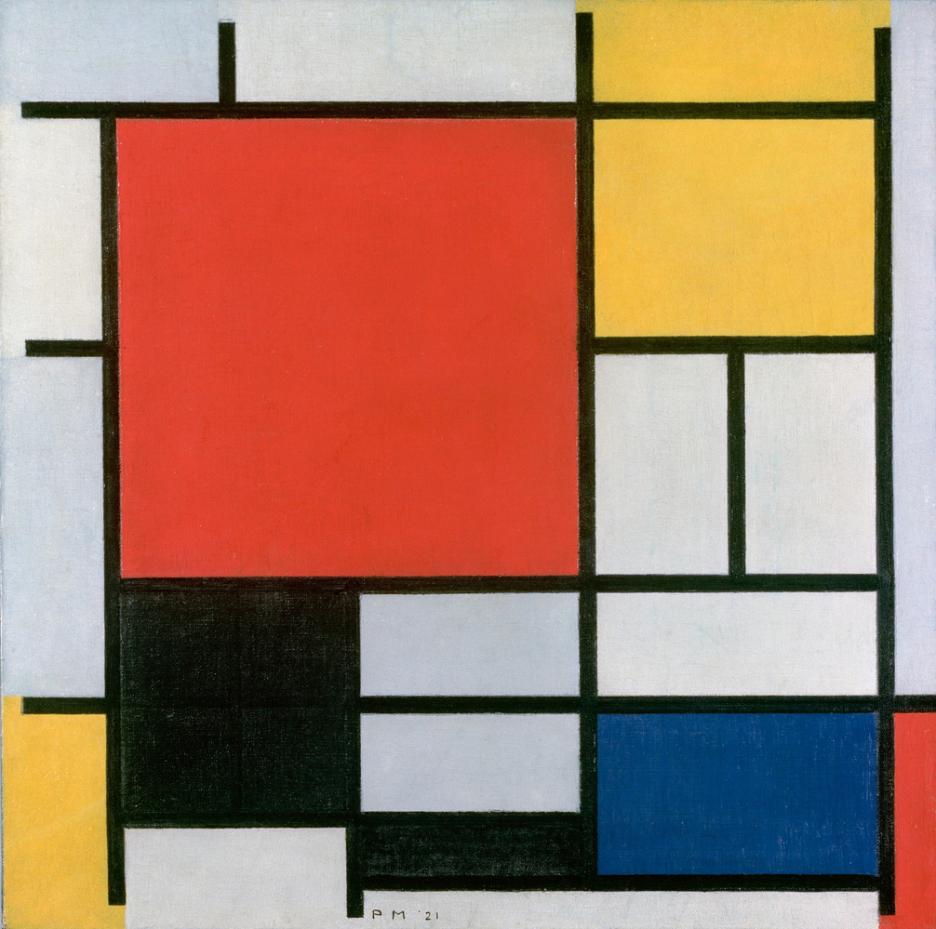
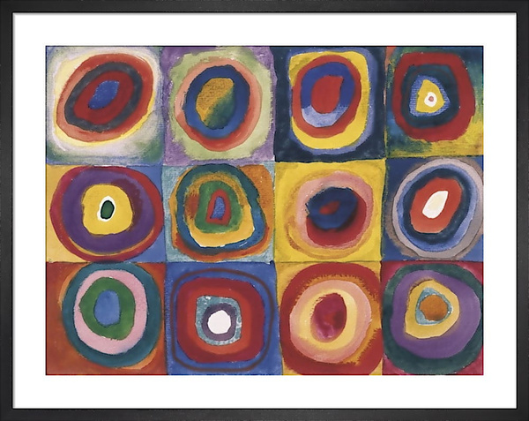
1. Абстракционизм – ХХ ғасырдың басында қалыптасқан көркемдік бағыт. Бұл ағымның басты ерекшелігі – шынайы өмірді бейнелеуден толықтай бас тарту, яғни суретшілер табиғаттағы немесе қоғамдағы нақты заттарды емес, түстерді, сызықтарды, формаларды дербес көркемдік құрал ретінде қолданды. Мақсат – адамның ішкі сезімін, эмоциясын, ойлау жүйесін тікелей көркемдік тіл арқылы жеткізу.
Абстракционизм түрлері:
1. Геометриялық абстракционизм
  Негізгі құралдар: түзу сызықтар, геометриялық пішіндер (шаршы, үшбұрыш, шеңбер).
  Негізін қалаушылар: Пит Мондриан, Казимир Малевич.
  Ерекшелігі: қатаң ритм, симметрия, үйлесімділікке ұмтылу.
2. Лирикалық абстракционизм
  Эмоцияға, түстің нәзік ауысуына, бейнелеу еркіндігіне сүйенеді.
  Өкілдері: Василий Кандинский, Пол Клее.
  Ерекшелігі: музыкалық ырғаққа ұқсас бейнелер, субъективті сезімді көрсету.
3. Тахизм (tachisme)
  Францияда дамыған бағыт. Суретшілер кенепке бояуды тамшылатып, шашыратып, еркін жағып, бейсаналықты білдіруге тырысты.
  Өкілдері: Жорж Матье, Жан Дюбюффе.
4. Абстрактты экспрессионизм
  ХХ ғасырдың ортасында АҚШ-та дамыды.
  Ерекшелігі: ірі форматтағы кенеп, бояуды қалың, жылдам жағу, спонтанды қимылдар.
  Өкілдері: Джексон Поллок («drip painting» техникасы), Марк Ротко.
Абстракционизмнің маңызы:
  Шынайы әлемнен алшақтап, өнерді дербес рухани құбылыс ретінде көрсетті.
  Музыка мен өнердің байланысын күшейтті (әсіресе Кандинский еңбектерінде).
  ХХ ғасырдағы модерн, концептуализм, минимализм сияқты бағыттарға жол ашты.
Пит Мондриан стиліндегі композиция
Лирикалық абстракционизмге тән туынды, Пол Клее стилі дегенге ұқсас

Slide 5
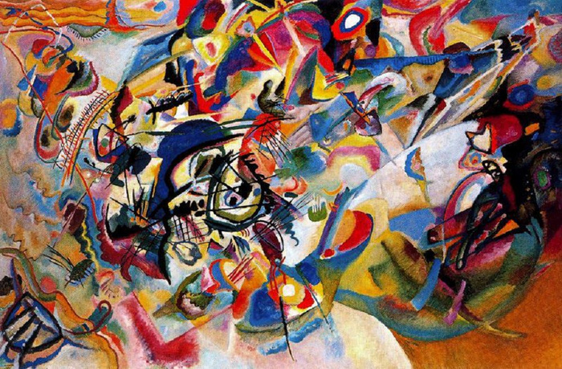
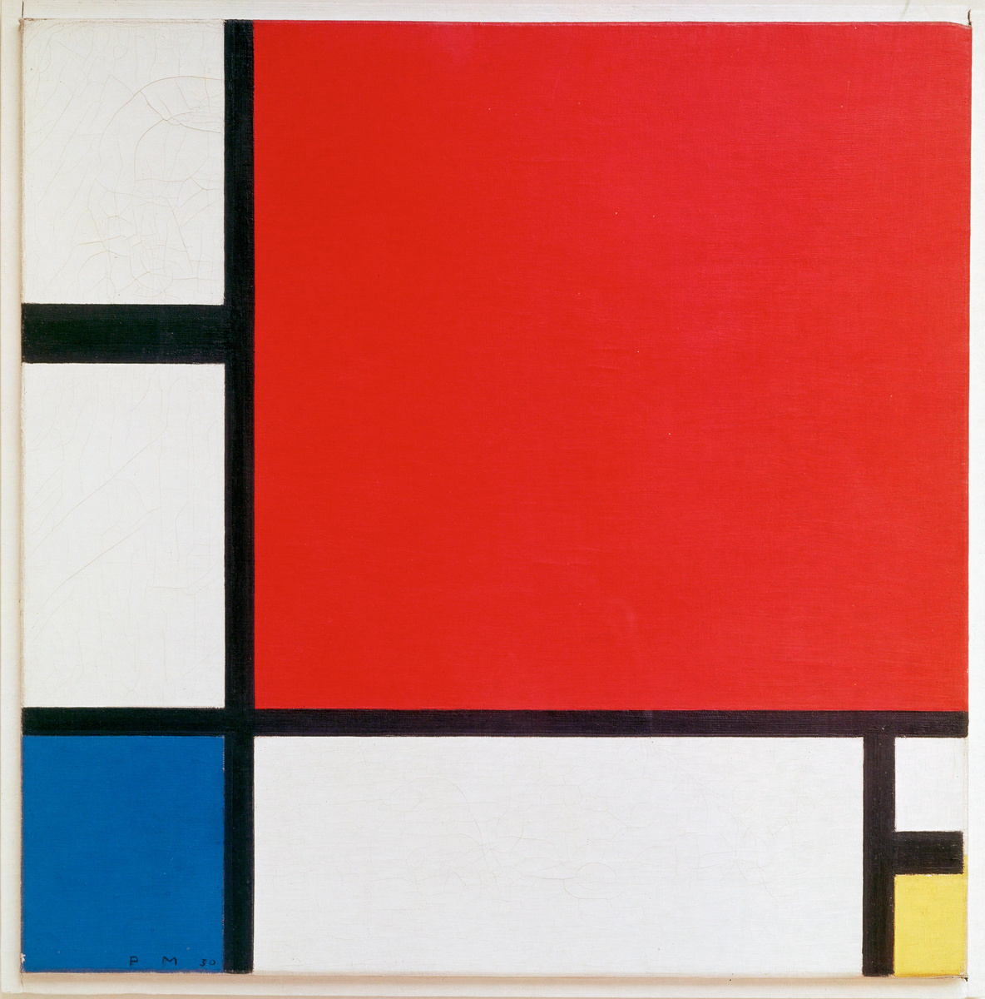
Абстракционизм авторлары мен шығармаларына талдау
Абстракционизм ХХ ғасырдың басында қалыптасып, өнерді жаңа деңгейге көтерген ағым болды. Бұл бағыттың басты мақсаты – шынайы дүниені бейнелеуден бас тартып, түстер мен формалар арқылы адамның ішкі жан дүниесін, эмоциясын, ойлау жүйесін жеткізу. Әр суретші өз шығармашылығында осы бағытты түрлі қырынан дамытты.
Алғашқылардың бірі Василий Кандинский болды. Оның «Композиция VII» (1913) атты еңбегі түстер мен сызықтардың ырғақты орналасуымен ерекшеленеді. Бұл картинада нақты сюжет жоқ, бірақ бояулардың үйлесімі симфонияға ұқсап, көрерменге эмоциялық әсер береді. Кандинский үшін өнер музыка сияқты рухани үндестікке негізделген еді.
Казимир Малевичтің «Қара шаршысы» (1915) абстракционизмнің түбегейлі бетбұрысы болды. Бұл туындыда заттық бейнеден толықтай бас тартылып, өнердің жаңа философиялық негізі қаланды. Малевич «Қара шаршыны» өнердің «нөлдік нүктесі» деп атады. Бұл сурет дәстүрлі композицияға қарсы шығып, көрерменді таза форманың мәнін ойлауға жетелейді.
Пит Мондриан болса геометриялық абстракцияға сүйенді. Оның «Қызыл, көк және сары композициясы» (1930) негізгі түстер мен қара сызықтар арқылы жасалған. Қарапайым көрінгенімен, бұл туынды әлемдегі үйлесімділікті, тәртіпті, тепе-теңдікті бейнелейді. Мондриан табиғаттағы күрделі құбылыстарды ең қарапайым геометриялық құрылымдарға дейін жеткізуге тырысты.
Василий Кандинскийдің Composition VII (1913) туындысы.
Пит Мондрианның Composition with Red, Blue and Yellow (1930).

Slide 6
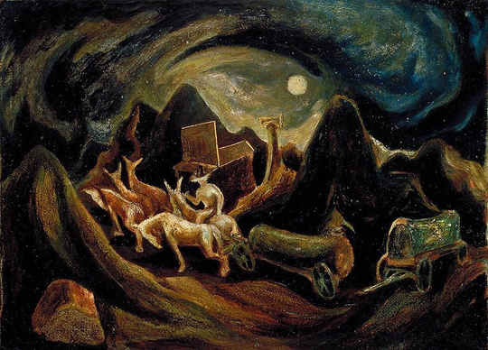

Пол Клее өзінің «Твиттер машинасы» (1922) атты картинасында қиял мен фантазияға сүйенді. Құстардың механизмге байланған бейнесі табиғат пен техниканың, еркіндік пен жасандылықтың арасындағы қайшылықты көрсетеді. Клеенің қарапайым сызықтары мен ойнақы формалары балалық қиялға ұқсаса да, оның астарында терең философиялық ой жатыр.
Джексон Поллок абстрактты экспрессионизмді қалыптастырып, бояуды кенепке төгіп-шашу арқылы «drip painting» техникасын жасады. Оның «№5, 1948» еңбегі хаосқа толы болып көрінгенімен, әрбір бояу тамшысы қозғалыстың, ішкі энергияның символына айналды. Поллоктың картиналары көрерменді бейсаналық пен эмоция әлеміне жетелейді.
Ал Марк Ротконың шығармалары, мысалы, «Қызыл, көк және сары», түстік жазықтықтарға негізделген. Ол қарапайым түстер арқылы терең рухани тәжірибе тудырады. Ротконың картиналары медитация секілді әсер қалдырып, көрерменді тыныштыққа, ойға жетелейді.
Пол Клеенің стиліне ұқсас, ойнақы, әйел-бет формалары мен сызықтары бар композиция.
Jackson Pollock-тың drip painting стиліне жақын, бояу тамшылары мен хаостық үлгі бар абстракт туынды.
Осылайша, абстракционизм өкілдерінің шығармалары әртүрлі бағытта дамығанымен, олардың барлығы ортақ идеяға – өнерді шынайы заттарды бейнелеуден босатып, адам жанының терең сезімін, ойларын тікелей жеткізуге ұмтылды. Кандинскийдің симфониялық ырғақтары, Малевичтің нөлдік нүктесі, Мондрианның геометриялық тәртібі, Клеенің қиялшылдығы, Поллоктың хаос энергиясы мен Ротконың рухани түстік кеңістігі – бәрі де абстракционизмді ХХ ғасырдағы ең ірі көркемдік төңкерістердің біріне айналдырды.

Slide 7

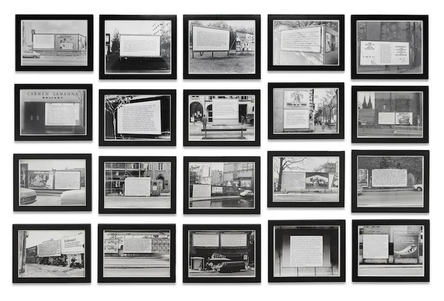
2. Концептуализм өнері
Концептуализм – ХХ ғасырдың екінші жартысында, 1960–1970 жылдары Батыс Еуропа мен АҚШ-та пайда болған авангардтық бағыт. Бұл ағымның басты ұстанымы – өнер туындысының мәні оның материалдық пішінінде емес, идеясының мазмұнында жатыр деген қағида. Яғни, концептуалистер үшін көркем шығарма – ең алдымен ой, ал оның көрінісі (сурет, мүсін, жазу, инсталляция) тек сол ойдың жеткізуші құралы ғана.
Концептуализмнің ерекшеліктері
  Идеяның үстемдігі: Көркемдік құндылықтан гөрі, шығарманың астарлы ойы басты орынға шығады.
  Материалдың шарттылығы: Кез келген материал (қағаз, фотосурет, мәтін, тұрмыстық заттар) өнер туындысына айнала алады.
  Көрерменнің белсенділігі: Шығарманың мәнін ашу үшін көрермен ойлануы, ізденуі қажет.
  Тіл мен мәтіннің маңызы: Көптеген концептуалистер сөзді өнердің негізгі құралына айналдырды.
мәтін + көрініс композициясы бар концептуал туынды, идеялық компоненті басым.
бірнеше мәтіндік панельдерден немесе фото-құжаттардан құралған, көрерменнің ойын қозғайтын нұсқа.

Slide 8
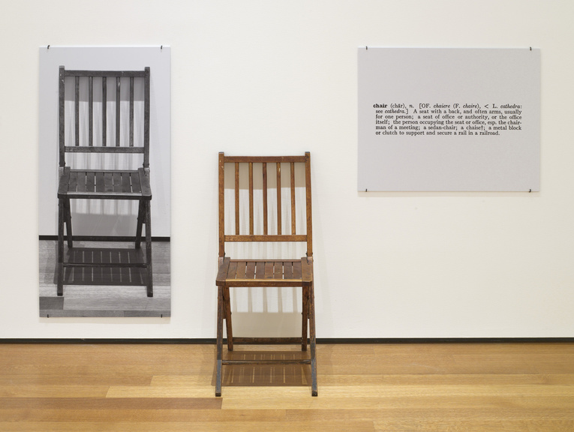
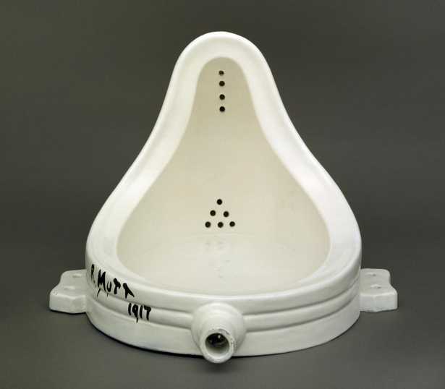
Негізгі өкілдері мен еңбектері:
Йозеф Кошут (Joseph Kosuth)
  «Бір және үш орындық» (1965). Бұл еңбекте нақты орындық, оның фотосуреті және «орындық» сөзінің анықтамасы қатар қойылған. Автордың ойынша, өнердің мәні – затта емес, оны қалай түсінуде.
Сол Левитт (Sol LeWitt)
  «Wall Drawings» сериясы. Левитт қабырғаға орындалатын суреттердің нұсқауларын беріп, туындыны кез келген адам орындай алатынын дәлелдеді. Осылайша авторлық ұғым шартты сипат алды.
Марсель Дюшан (Marcel Duchamp) – концептуализмнің бастаушыларының бірі.
  «Фонтан» (1917) атты еңбегі – кәдімгі тұрмыстық зәрқұйғышты өнер туындысы ретінде ұсынған. Бұл әрекет өнердің дәстүрлі түсінігін түбегейлі өзгертті.
Дэмиен Херст (Damien Hirst) – кейінгі концептуализм өкілі.
  «Өмірдің физикалық мүмкін еместігі» (1991) еңбегінде формалинге батырылған акуланы экспонат ретінде көрсетті. Ол өнерді шынайылық пен өлім философиясымен байланыстырды.
Йозеф Кошут — One and Three Chairs
Марсель Дюшан — Fountain
Концептуализмнің маңызы
Концептуализм өнерді дәстүрлі бейнелеу тәсілдерінен босатып, оны ойлау жүйесінің кеңістігіне шығарды. Бұл ағым көркем туындыны заттық объектіден гөрі интеллектуалды әрекет ретінде қарастырды. Сонымен қатар, концептуализм қазіргі заманғы инсталляция, перформанс, медиа-арт сияқты бағыттардың дамуына ықпал етті.

Slide 9
Қолданылған әдебиеттер тізімі
Самуратова Т.К. Бейнелеу өнері тарихы. Оқулық: ҚР БҒМ баспаға ұсынған. – Астана, 2013. –248б.
Келімбетов, Н. «Ежелгі дүние өнері». – Алматы: «Өнер» баспасы, 2005. – 320 б. – ISBN 9965-12-123-4.
Тұрсынов, Қ. «Қазақ бейнелеу өнерінің тарихы». – Алматы: ҚазҰӨ баспасы, 2012. – 256 б. – ISBN 978-601-217-112-4.
Тұрсынов, Қ. «Қазақ бейнелеу өнерінің тарихы және жанрлары». – Алматы: ҚазҰӨ баспасы, 2012. – 256 б. – ISBN 978-601-217-112-4.
Самашев, З. «Қазақстанның жеті кереметі». – Алматы: Таймас, 2006. – 200 б. – ISBN 9965-806-16-0.
Қасымбеков, М. Өнер тарихы. – Алматы: Білім, 2004. – 288 б.
Нұрқатова, Л. Бейнелеу өнерінің тарихы. – Алматы: Рауан, 2001. – 240 б.
Лазарев, В. Н. Батыс Еуропа өнері тарихы. – Алматы: «Қазақ университеті», 2010.
Бейсенова, Ә., Садырова, М. Әлем өркениеті тарихы. – Алматы: Қазақ университеті, 2015.
СамуратоваТ.К., Ермекова Ж.К., Ахметова - Әбдік Г.А. «Қазақтың дәстүрлі қолданбалы өнерінің қысқаша энциклопедиялық сөздігі. Астана. ЕҰУ: 2025., 225б.
СамуратоваТ. К., Туркпенова С.Ж. «Қазақ қол өнерінің тарихы мен қолданылуы» каталог альбом Астана. ЕҰУ: 2025., 225б.
Нұрғалиұлы, Қ. Қазақстанның мәдени мұрасы. – Алматы: Атамұра, 2018. – 256 б.
Төлегенова, С. Қазақ халқының этнографиясы. – Нұр-Сұлтан: Фолиант, 2020. – 312 б.

Slide 10
Назарларыңызға рахмет

